Slide 1
DeepAnT: A Deep Learning Approach for Unsupervised Anomaly Detection in Time Series
2020.08.19
Youngjo Cha
Mobile & Network Intelligence Laboratory
Notes:
EKF, PF 내용 추가하기

Slide 2
V. Experimental Setups
Evaluated DeepAnT on 10 different data sets(433 time series).
and detailed comparison with 15 anomaly detection methods.
Divide experimental setup into several parts.
Different anomaly detection methods in literature are evaluated on different benchmarks based on different metrics.
Yahoo, NAB, classic anomaly detection benchmark, and NASA space shuttle value data sets.
Notes:
10가지 데이터 셋으로 평가를 했고, 다른 15가지 방법들과 비교해 보았다.
실험 조건이 여러 가지로 분류가 되었는데, 야후, NAB, 클래식한 벤치마크, NASA..
왜냐하면 다른 어노멀리 디텍션 방법들은 다른 metrics에 기반한 다른 벤치마크에서 평가되기 때문이다. ..?

Slide 3
A. Yahoo Data Set
1) Data Set Description
divided into four sub-benchmarks (A1, A2, A3, A4 benchmark)
A1 : contains real Yahoo membership login data.
A2, A3 : (synthetic) contain only outliers
A4 : (synthetic) contains change-point anomalies
Notes:
멤버십 로그인 데이터(실제). A1
야후 네트워크 로그인 상태를 모아둔것
/ , 인위적인 데이터들

Slide 4
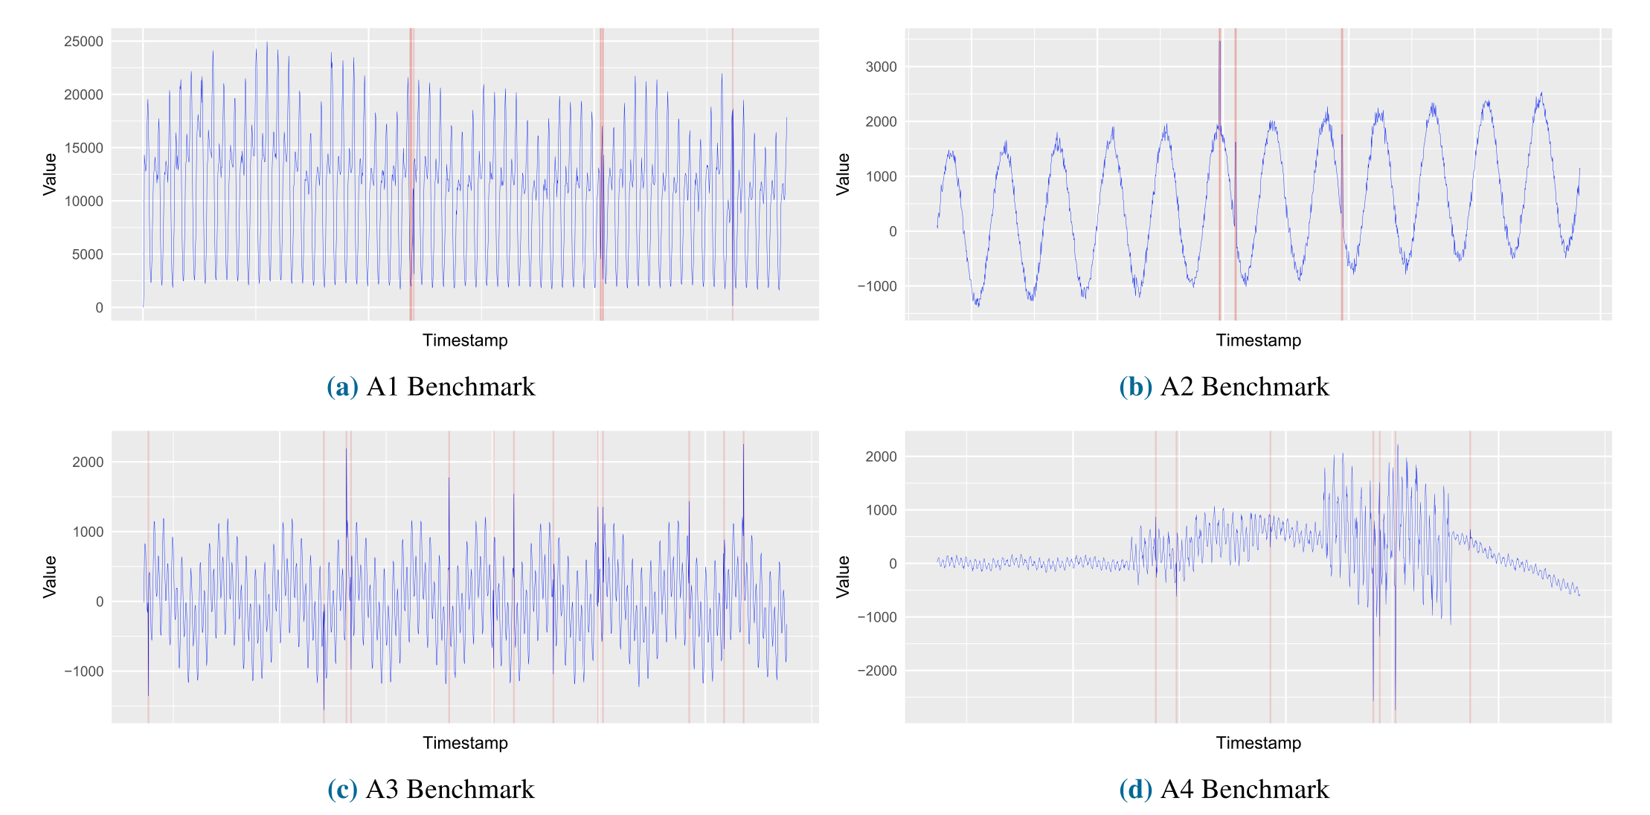
A. Yahoo Data Set
1) Data Set Description
Notes:
인위 데이터에서는 어노멀리 포인트가 랜덤..
그리고 각 파일에서 labeling이 되어있다. Boolean state로 …
파란색 – actual data streams
빨간색 수직선 – anomalous data points

Slide 5
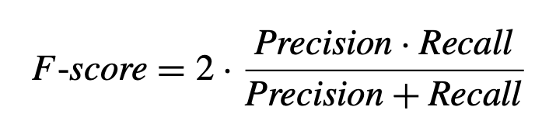
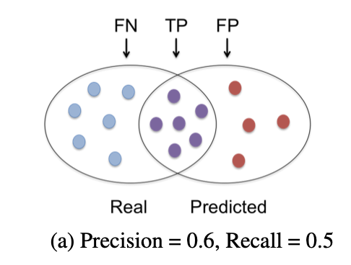

A. Yahoo Data Set
2) Evaluation Metric and Experimental Setup
F-score : as the evaluation metric
* Precision and Recall
Notes:
각 타임시리즈에 따로 적용을 했고, 평균으로 값을 구햇다.
측정 지표..

Slide 6
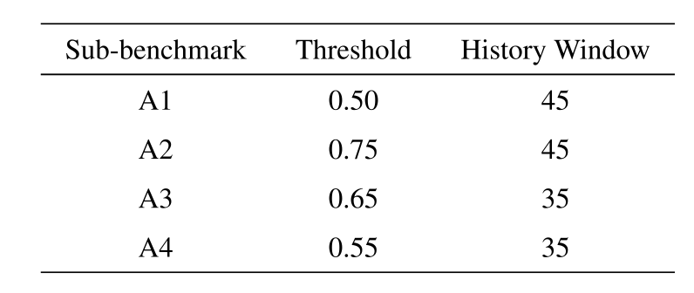
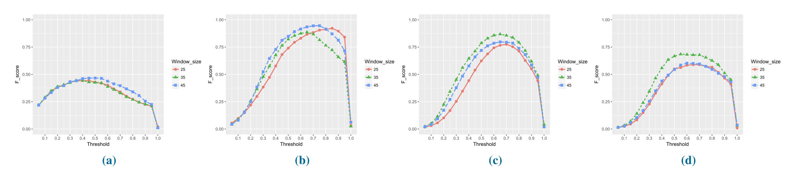
A. Yahoo Data Set
(a) : DeepAnT Parameters
the combination of thresholds and window size
(yielding the best F-score)
The effect of w on average F-score in each sub-benchmark.
The effect of w on average F-score in each sub-benchmark.
Notes:
좋은 평가를 위해서 threshold와 window 사이즈가 중요한데,
가장 best의 F-score를 내는 window size와 threshold 조합.

Slide 7
A. Yahoo Data Set
(b) : Twitter Anomaly Detection Parameters
AnomalyDetectionTS – A2, A3, A4
AnomalyDetctionVec - A1
Used all default parameters except ‘Alpha’, ‘Direction’.
(c): Yahoo EGADS Parameters
Olympic Model in TMM
EGADS ExtremeLowDensityModel Outlier in ADM.

Slide 8
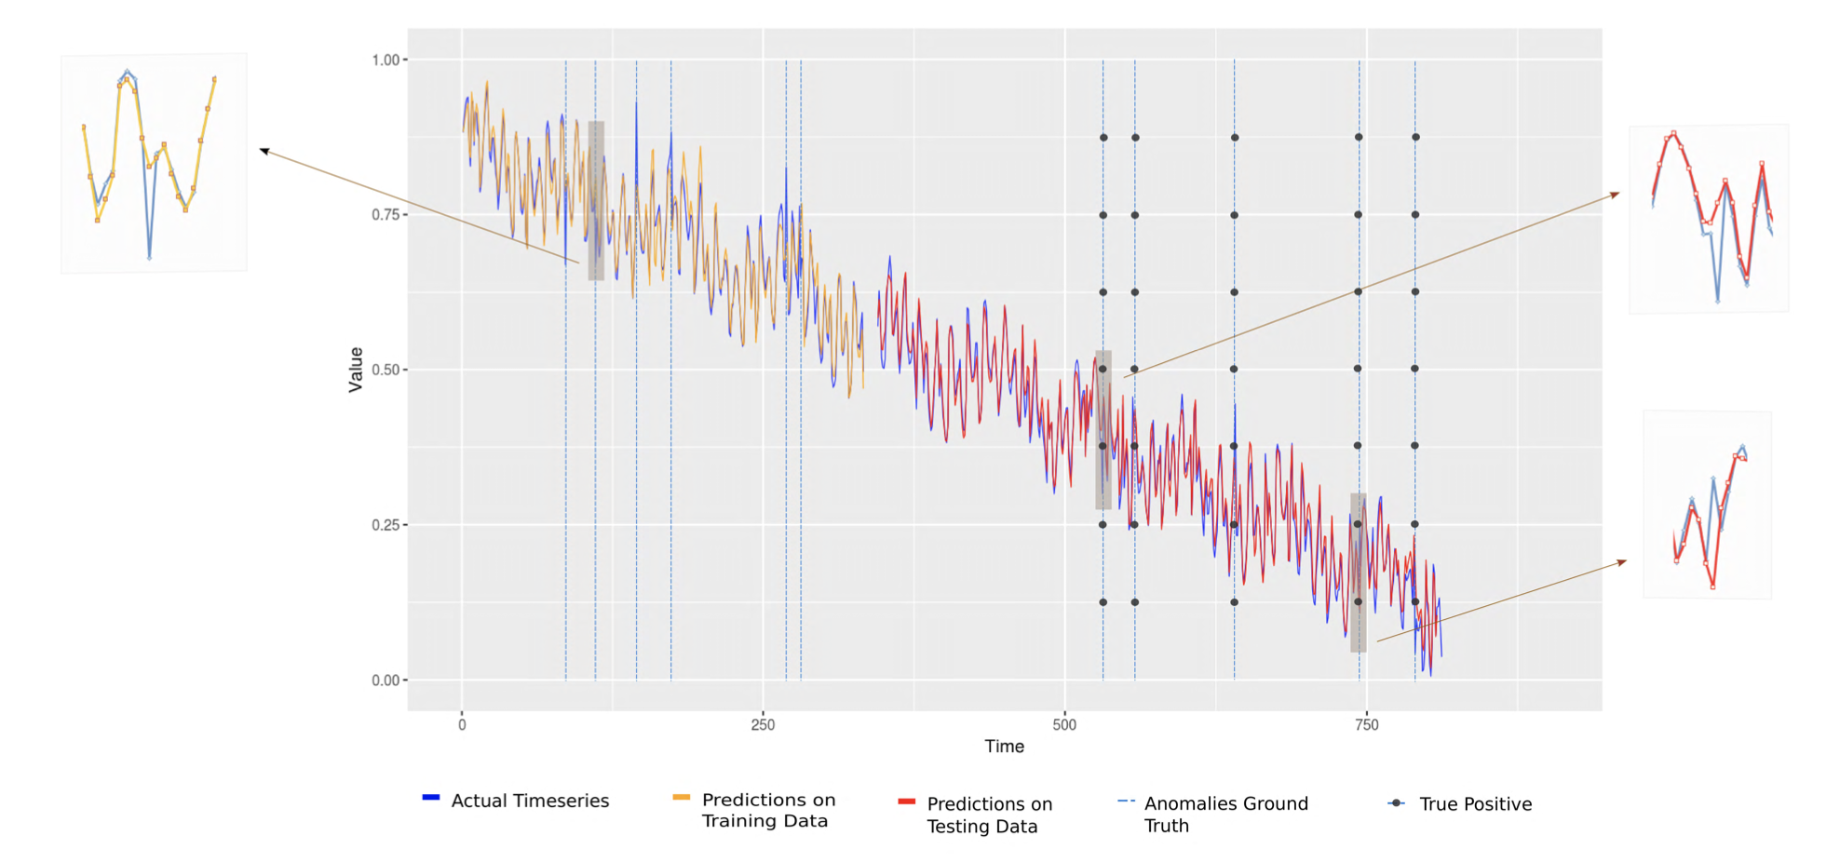
A. Yahoo Data Set
3) Results
Notes:
actual data – blue
predictions 트레이닝 데이터에서 – yellow
predictions 테스트 데이터에서 – red
블루라인은 어노멀리 그라운드 truth
dot과 있는거는 DeepAnT가 detect한것.
꼭 spike마냥 distinguishable 하지 않은 것도 어노멀리가 될 수 있다.
locally deviate된 것들 actual cycle에서.지역적으로 벗어난것들?

Slide 9
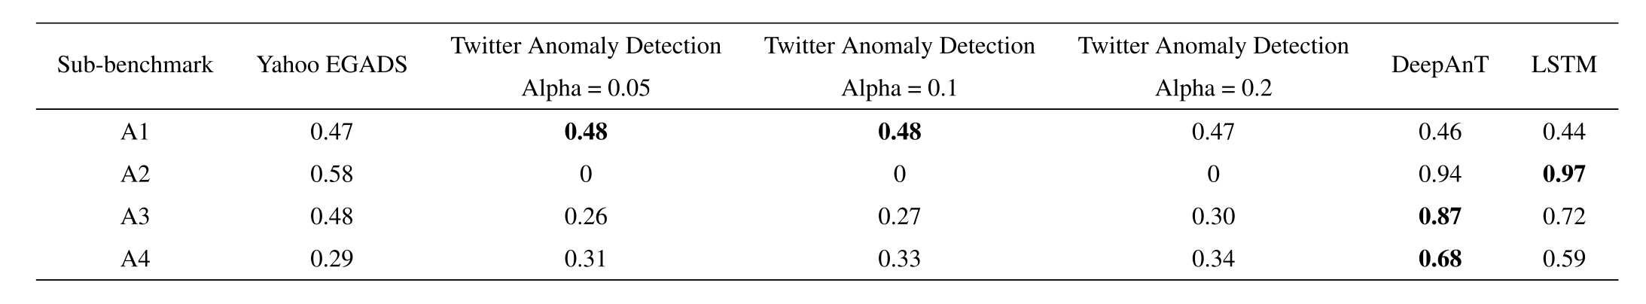
A. Yahoo Data Set
3) Results
DeepAnT outperforms other methods in two sub-benchmarks and for the rest, it is runner up.
Notes:
average F-score

Slide 10
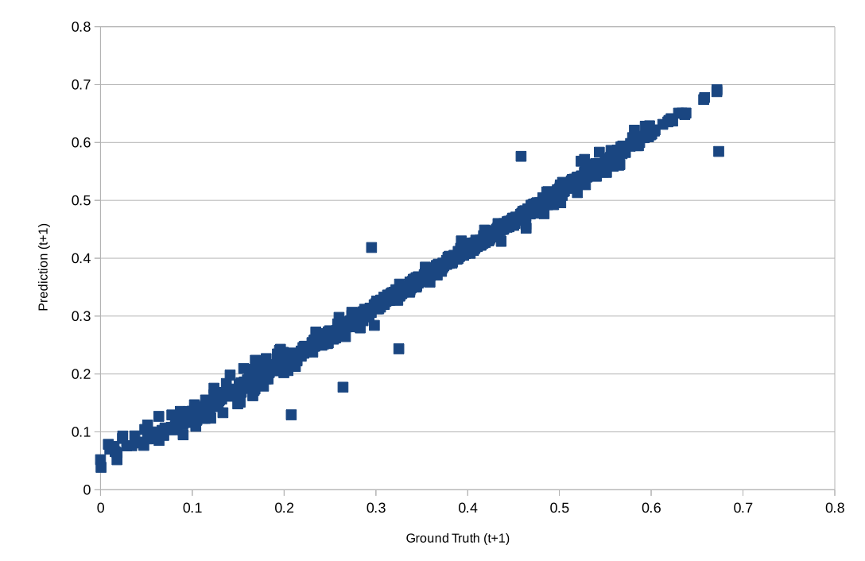
A. Yahoo Data Set
3) Results
good forecasting performance results in better anomalous points detection.
Notes:
좋은 어노멀리가 좋은 prediction..
모듈이 두개가 있는데, 어노멀리 디텍터가 타임시리즈 프레딕터에 영향을 받는다는 의미.
완벽하게 대각선이 아닌 이유는 프레딕션 모델의 minor error 때문.

Slide 11
B. NAB Data Set
1) Data Set Description
Contains streaming data from different domains – road traffic, network utilization, on-line advertisement, internet traffic.
Consists of time stamps and actual data values.

Slide 12
B. NAB Data Set
2) Experimental Setup and Evaluation Metric
A high NAB score – shows that higher tendency to detect early anomalies.
However, it does not show how good that algorithm is in terms of true detections of anomalies and false alarms.
In real life scenarios – early anomaly detection,
detect correct number of anomalies – equally important.
Notes:
NAB score가 높으면 precision과 recall이 낮고,
알고리즘이 최대한의 어노멀리를 잡아내지 못했다..
지표로서 NAB 스코어가 있지만 논문에는 리포트하지 않았다.
감지된/감지되지 않은 어노멀리를 기초로 평가하고 싶었기 때문에,
첫번째로 precision과 recall을 지표로 평가하고
두번째는 F-score를 사용하는데,

Slide 13
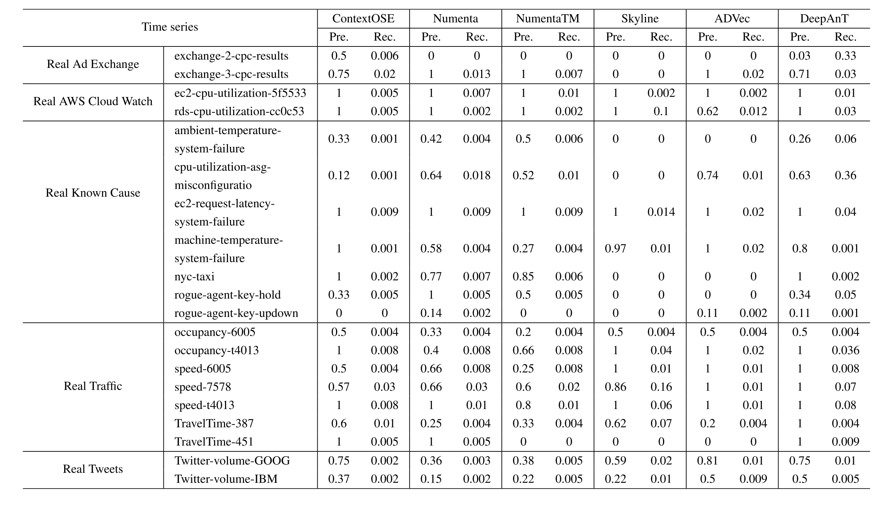
B. NAB Data Set
3) Results
Notes:
대부분의 경우에, low recall -> high precision
low recall – reason : NAB데이터 셋에 사용된 라벨링 매커니즘 때문..
DeepAnT 더 좋은 recall, 비슷한 precision가진 다른 알고리즘과 비교해서.
각각 precision, recall이 정확히 무엇을 의미하는지..

Slide 14
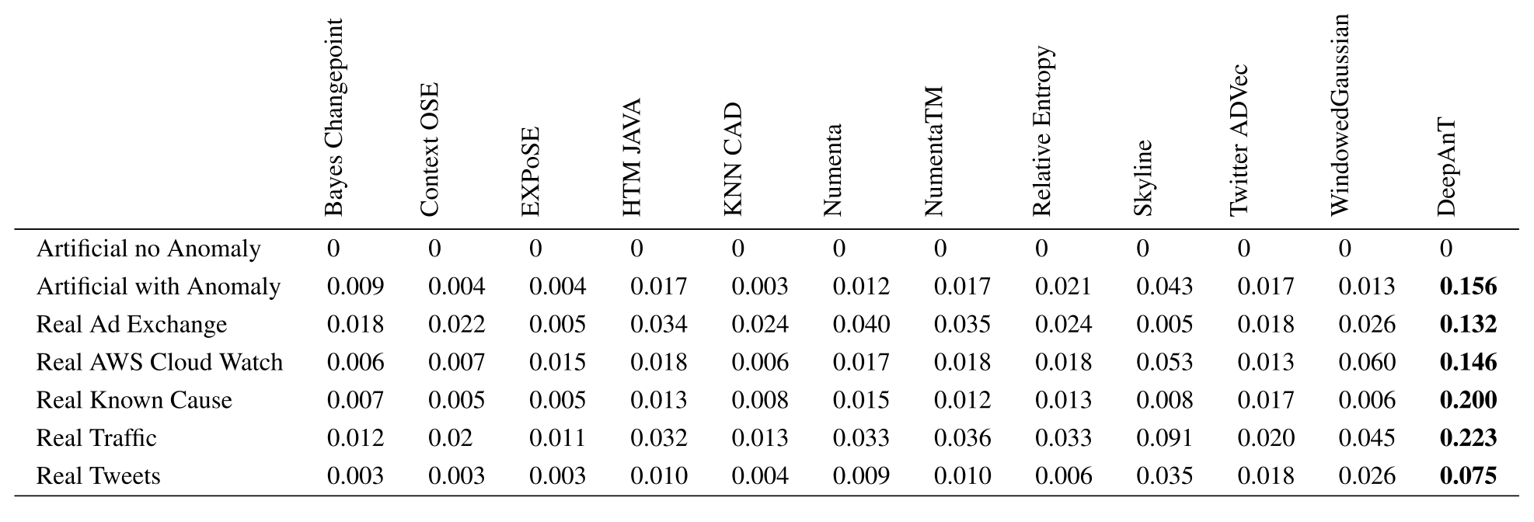
B. NAB Data Set
3) Results
Mean F-score
Notes:
F-score로 비교를 하는 이유.

Slide 15
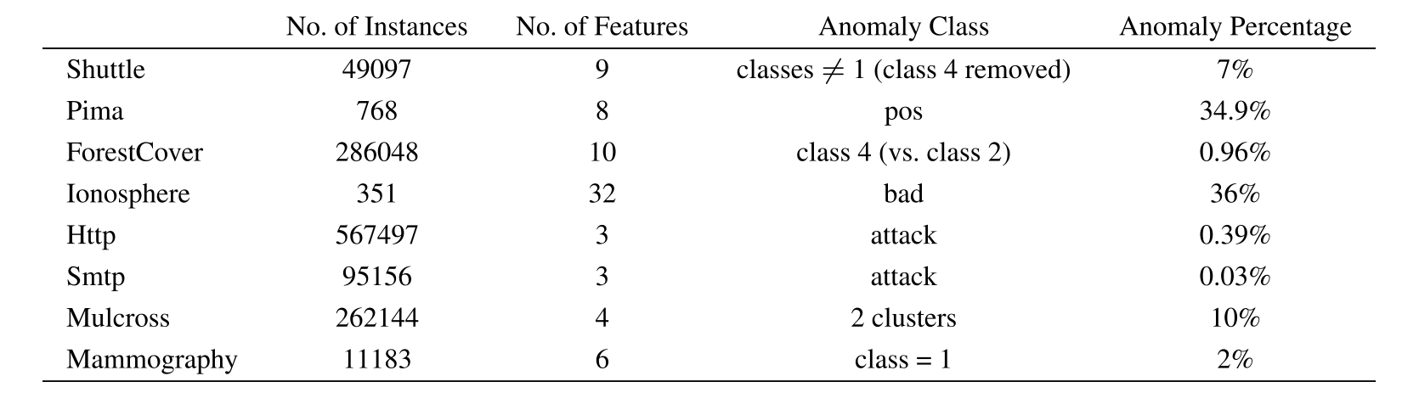
C. Classic Anomaly Detection Benchmark
1) Data Set Description
Properties of these data sets.

Slide 16
C. Classic Anomaly Detection Benchmark
2) Evaluation Metric and Experimental Setup
For the evaluation : AUC measure.
The evaluation is done in a semi-supervised fashion.
training data consist of only normal data.
all the anomalies from the training set are removed in a pre-processing step.
Notes:
어노멀리 디텍션 결과를 report할 때 자주 사용하는 지표다 AUC

Slide 17
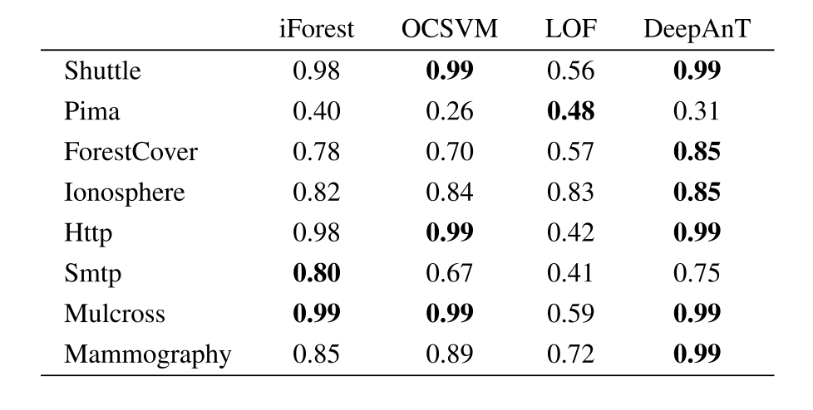
C. Classic Anomaly Detection Benchmark
3) Results
DeepAnT shows best AUCs.
Notes:
세미슈퍼바이스드 세팅에서는 OCSVM이 best라고 여겨지지만, DeepAnT가 뛰어난 것을 결과로서 확인할 수 있다.

Slide 18
D. Discord Detection
DeepAnT is also applicable to time series discord detection.
Time series discords are subsequences of a longer time series, which are different from rest of the subsequences.
Discords are considered as the anomalous sequences in a time series.
Notes:
타임 시리즈 discord는 다른 sub시퀀스와 다른 모양을 가진 것.
어노멀러스 시퀀스로 여겨진다.
Time series discord is the most unusual subsequence of a time series

Slide 19
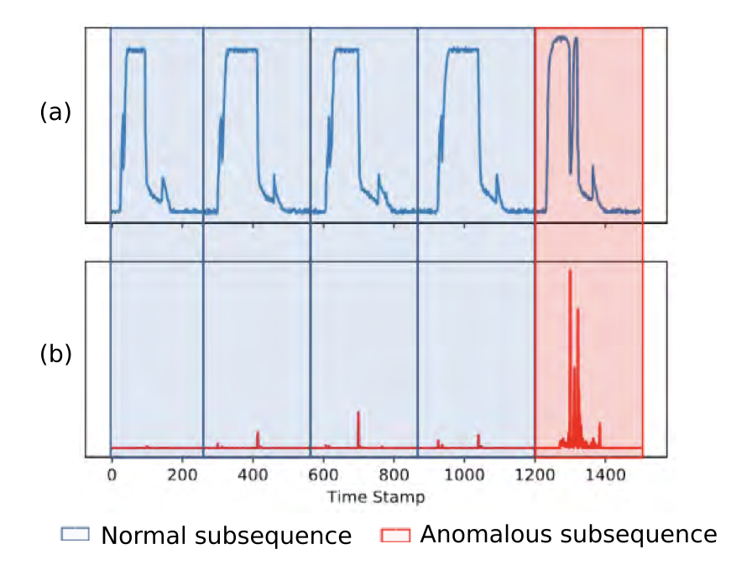
D. Discord Detection
NASA space shuttle value data set.
Notes:
subsequence – (a)
aggregating the anomaly score 각 타임 스탬프에서 계산된 – (b)

Slide 20
VI. Conclusion
The proposed approach
is capable of detecting point anomalies and contextual anomalies in time series data even with periodic and seasonality characteristics.
it is also applicable to time series discords detection.
Can be applied in a large amount of data without labeling it.

